Slide 1
Fingerprint
2019.12.30
김원형, 박시연, 손형탁, 이승형

Slide 2





기능 (APP)
지문인식 출결APP
개인 휴대폰
계정 등록
지문 인식
근거리 접촉 시 자동으로
지문인식 인터페이스 시작
요청
응답
ID
P/W
지문 인식을 해주세요.
NFC 리더기
서버

Slide 3
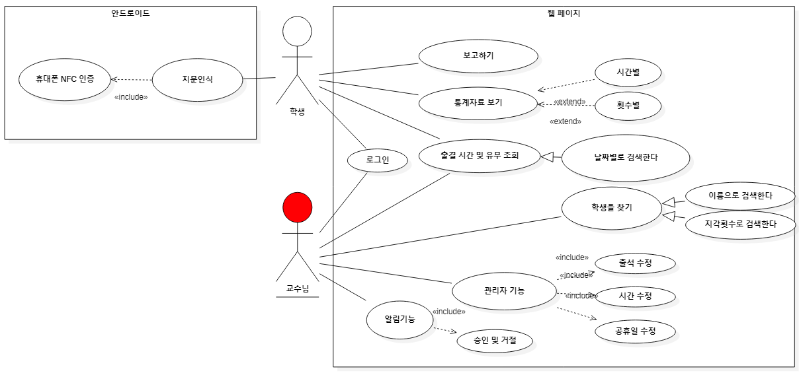
Use Case Diagram

Slide 4
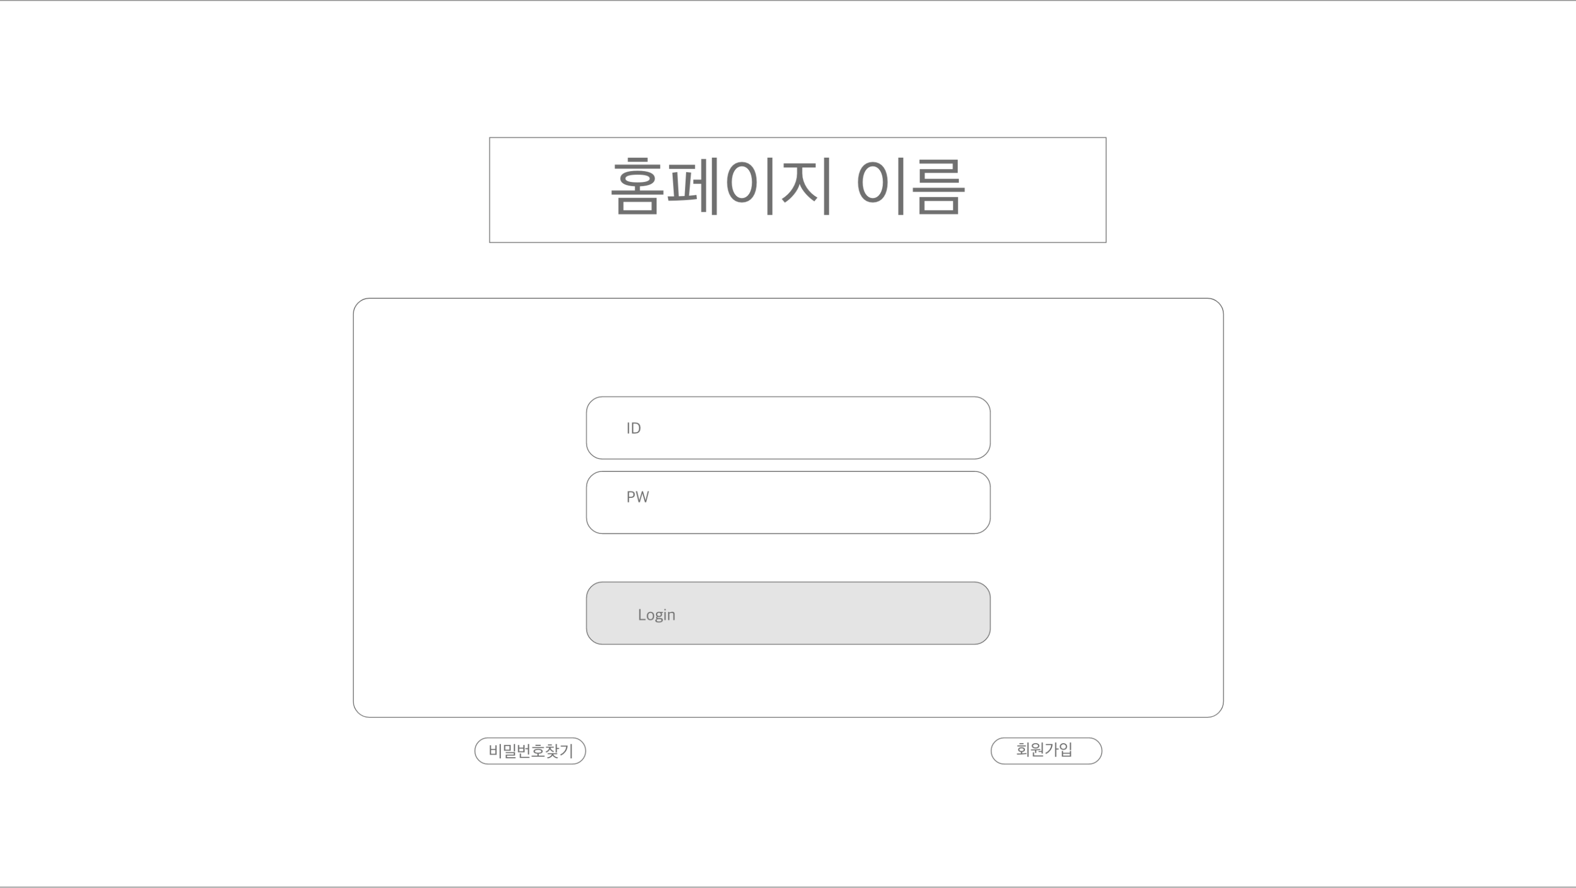
Log-in Page

Slide 5
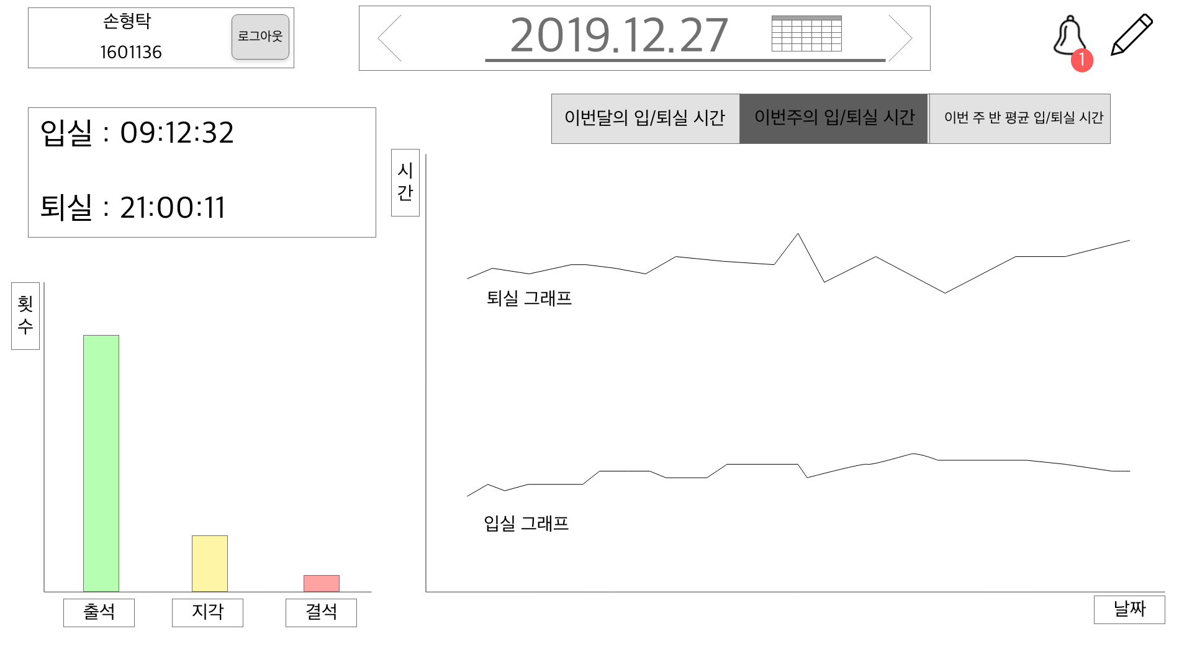
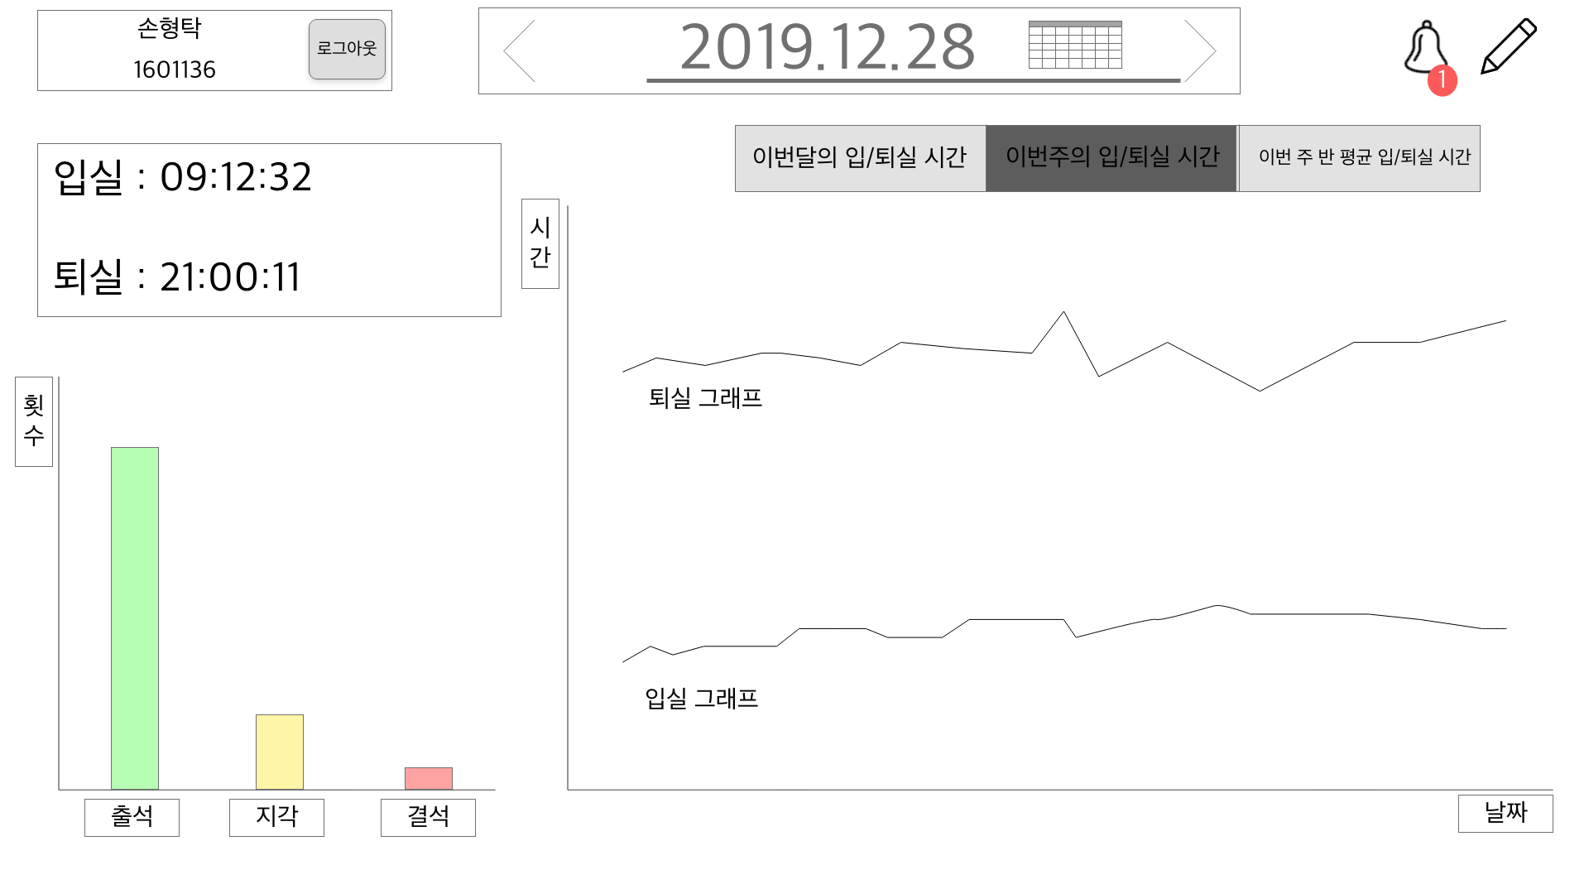
이번주의 입/퇴실 시간
이번주의 입/퇴실 시간
2019.12.28 오늘은 코어타임 X
2019.12.28 ’조퇴신청’ 승인완료
보고 내용
제목
제목
제출
취소

Slide 6
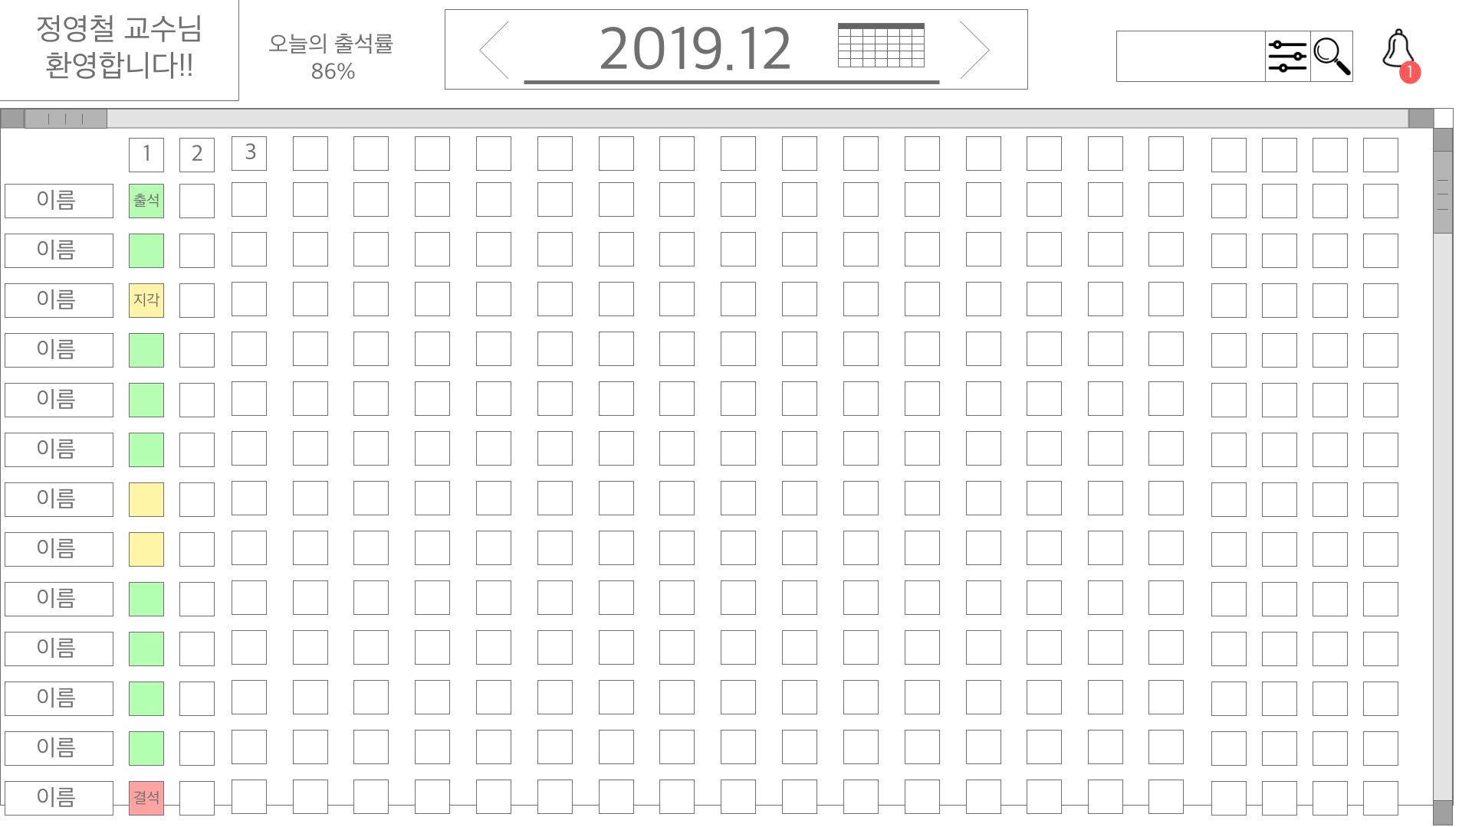

이름 (오름차)
2019.12.28
’손형탁’ 병원 사유
지각 많은 순
결석 많은 순
이름 (오름차)
이름 (내림차)
보고 내용 및 승인 거절
2019.12.28
‘김원형’ 개발공모전
입실 시간 : 09:21:33
퇴실 시간 : 21:46:39
확인
취소
관리자 기능 (시간 조정, 출결 유무 변경)

Slide 7







서비스 흐름 및 사용 기술
Web Server
DB
Finger
Print
NFC
NFC
<Application>
<Raspberry PI>
<Web>

Slide 8
필요 부품
제품 이름 | 제품 가격 | URL
F/F 케이블 | 850원 | http://www.devicemart.co.kr/goods/view?no=1321192
USB 컨버터 | 2,700원 | http://www.devicemart.co.kr/goods/view?no=1164522
LCD 디스플레이 | 31,500원 | http://www.devicemart.co.kr/goods/view?no=1171226
무선랜카드 | 6,900원 | http://www.devicemart.co.kr/goods/view?no=1105254

Slide 9


향후 계획

